Slide 1

Solvik: el aliado del retador casual.
Integrantes: Bastián Escalona
Manuel Castillo
Ricardo González

Slide 2
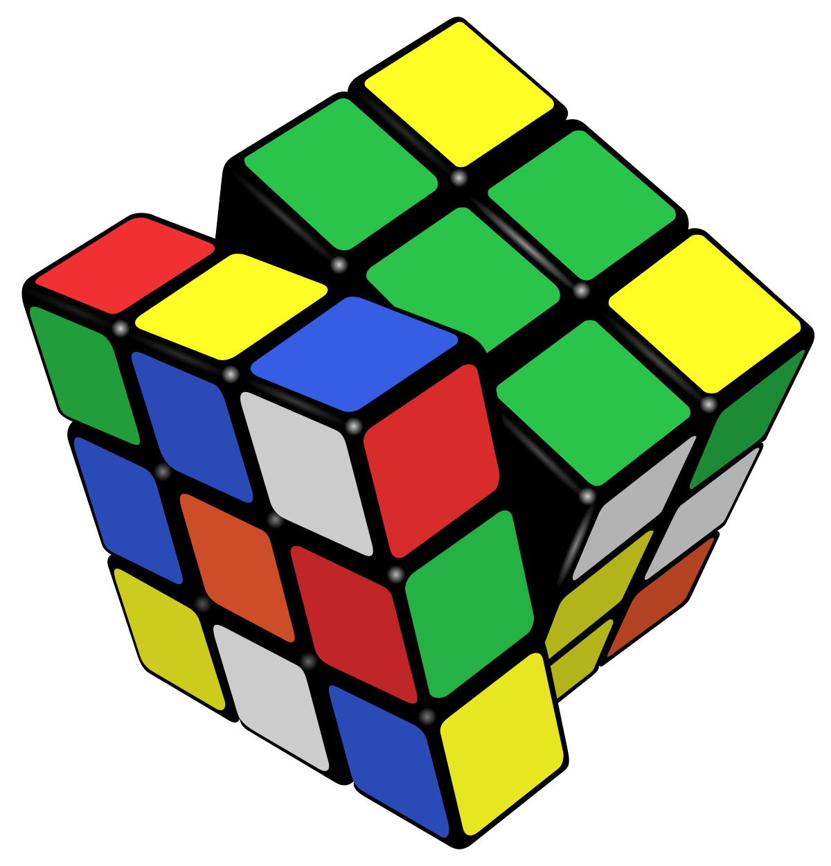
Introducción
Durante décadas, el cubo mágico o más conocido cubo Rubik ha sido una gran atracción tanto para jóvenes cómo para adultos, siendo el rompecabezas por excelencia desde los años 80.
La principal problemática con esta extraordinaria obra de entretención y porque no, de intelecto, es que muchas de las personas que deciden aventurarse en la resolución no tienen o el tiempo suficiente para dedicarle a la exploración y resolución de este mismo.
A través de soluciones informáticas, al alcance del bolsillo, creamos una aplicación para dispositivos Android.
Solvik es el asistente, el tutor, el consejero del aspirante, seguidor u amante de los cubos Rubik.

Slide 3


Funcionalidad
La idea de está App, como anteriormente fue expuesta consiste en dar solución a los diferentes formatos de un cubo Rubik.
La idea principal es entregar la solución paso a paso de los cubos.
Mediante el desarrollo de una aplicación con el Framework Flutter se entregará por pantalla los pasos a seguir.

Slide 4

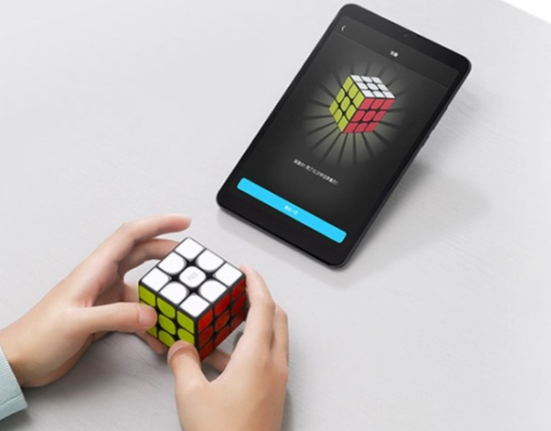
Los usuarios mediante una interfaz amigable e intuitiva serán recibidos por una pantalla de bienvenida.
El usuario encontrará las diferentes opciones de cubos disponibles para el aprendizaje.
El usuario podrá cronometrar y guardar el tiempo que demora en resolver el cubo que está aprendiendo.
El botón de contacto tendrá un apartado de mensajería donde se recibirá reporte de Bugs o sugerencias de nuevos algoritmos para agregar en futuras versiones.

Slide 5

Objetivos
Generales:
El software debe ser capaz de recrear un cubo Rubik, listando las diferentes configuraciones disponibles.
El software entregará información comprobada sobre algoritmos para la resolución de cubos Rubik, entregando de forma fácil y clara esta información con fines educativos.
El software poseerá una interfaz amigable con el usuario.

Slide 6
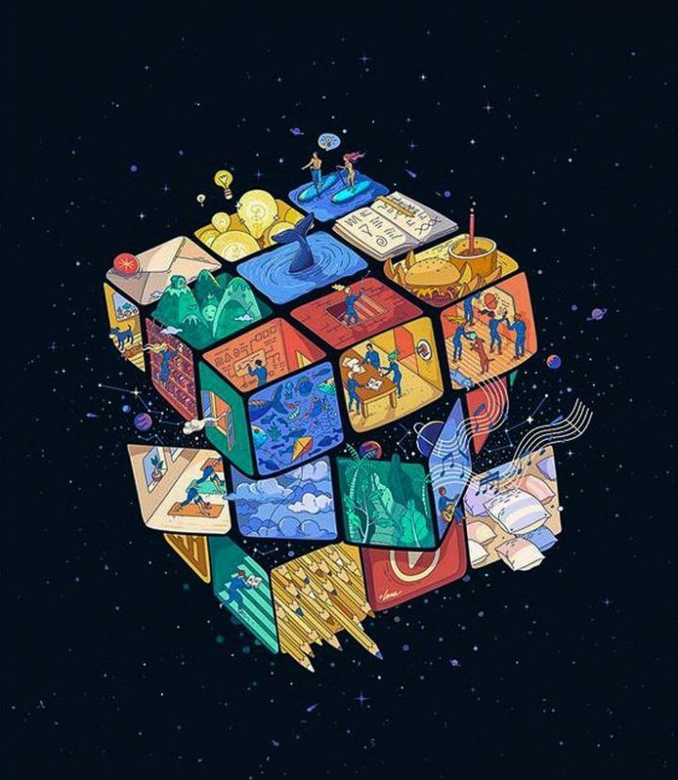
Específicas:
Investigar el Framework Flutter, para así obtener su mayor rendimiento.
Investigar diversos algoritmos para el desarrollo de cubos Rubik para su enseñanza eficiente y veloz.
Desarrollar herramientas que ayuden en la organización y planificación del desarrollo del software.
Diseñar una base de datos acorde a la problemática.
Diseñar una interfaz visual atractiva e intuitiva para los usuarios.
Diseñar un sistema que recompense al usuario.

Slide 7
Planificación
Noviembre: 02 - 08 | Noviembre: 09 - 15 | Noviembre: 16 - 22 | Noviembre: 23 -29
1. Investiación de algoritmos cubo Rubik. 2. Experimentación e investigación Framework Flutter. | 1. Diseño y desarrollo de interfaz gráfica para el usuario. | 1. Diseño y desarrollo de la base de datos. 2. Redacción y desarrollo de algoritmos para su almacenado en base de datos. | 1. Testeo temprano de interfaz de usuario. 2. Testeo temprano de conexión con base de datos. 3. Depurado de código.

Slide 8
Planificación
Diciembre: 30 - 06 | Diciembre: 07 -13 | Diciembre: 14 -20 | Diciembre: 21 -27 | Diciembre: 28 -03
1. Diseño y desarrollo apartado Desafíos. 2. Considerar nuevas propuestas con respecto a dicha pestaña (¿Niveles de dificultad?). | 1. Diseño y desarrollo un sistema que almacene los tiempos en que el usuario. 2. Testeo del sistema de desafío. | 1. Creación del apartado Contacto, creando conexión a un sistema de mensajería. | 1. Ensamblado de la App. 2. Testeo fase Alpha de la App. 3. Stress-Test de la App. | 1. Testeo fase Beta de la App. 2. Depuración del código. 3. Testeo de comunicación.

Slide 9
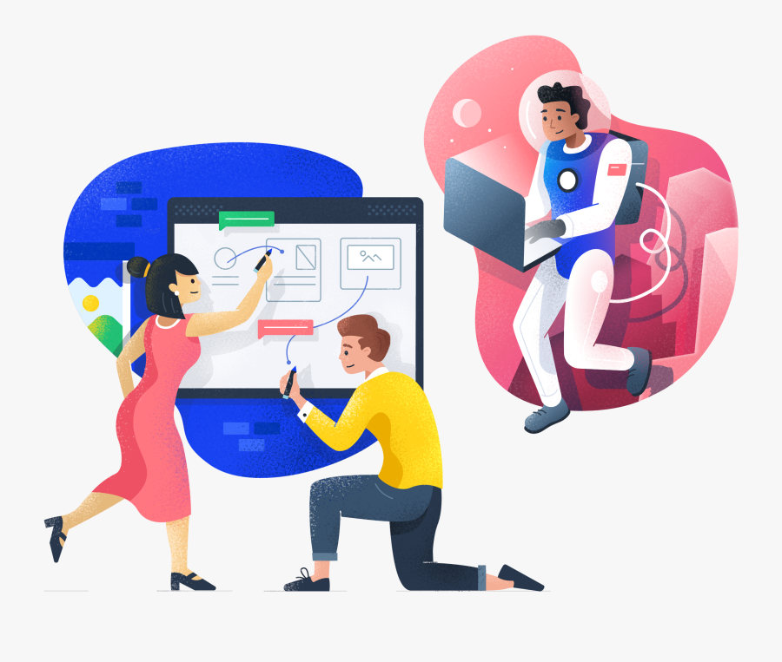
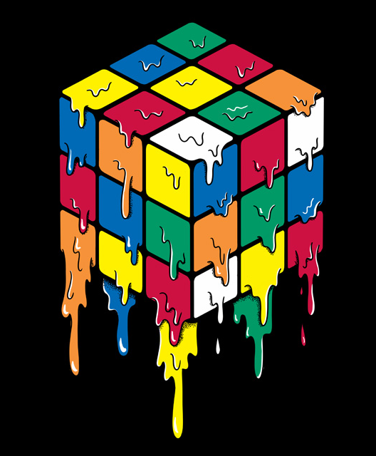
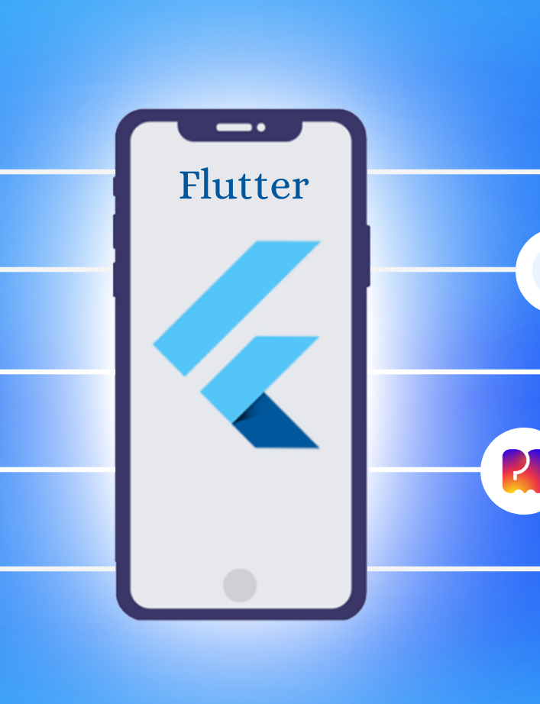
Gracias por su atención

